Slide 1

D1
A teoria da deriva
dos continentes
CienTIC 7
Ciências Naturais – 7.º ano

Slide 2
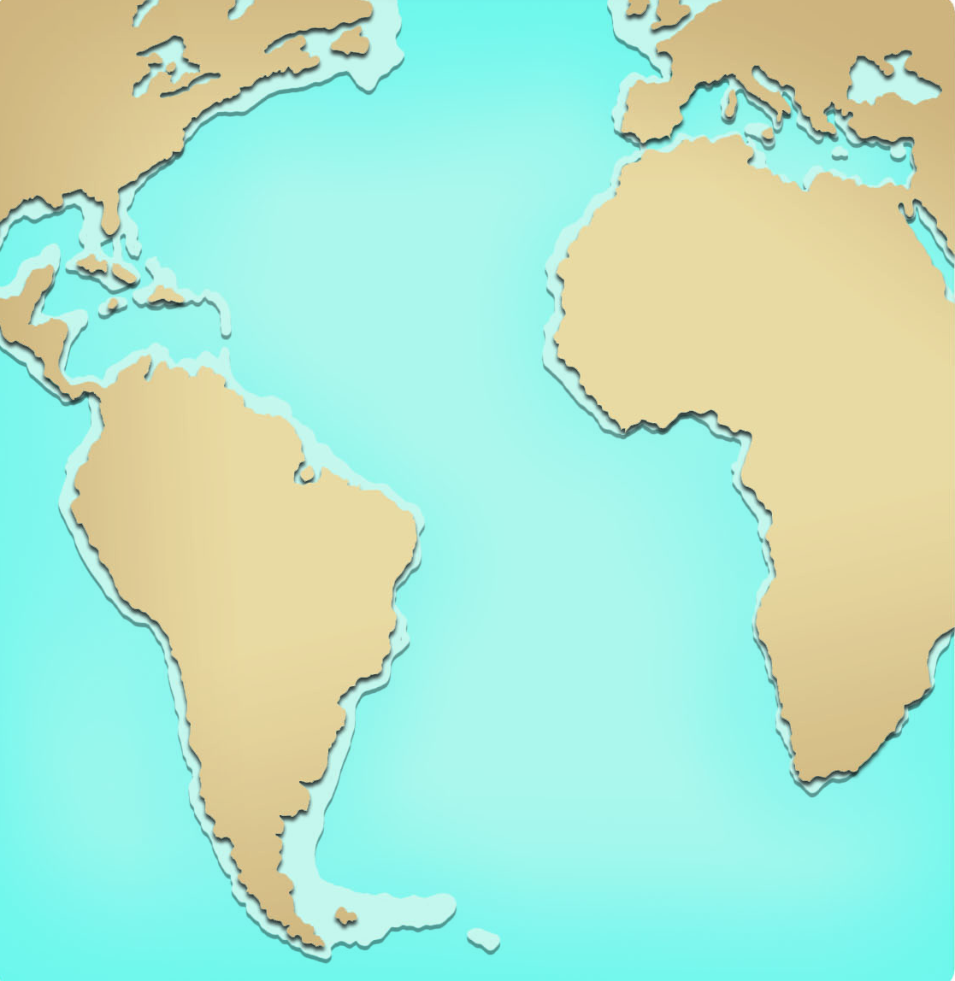
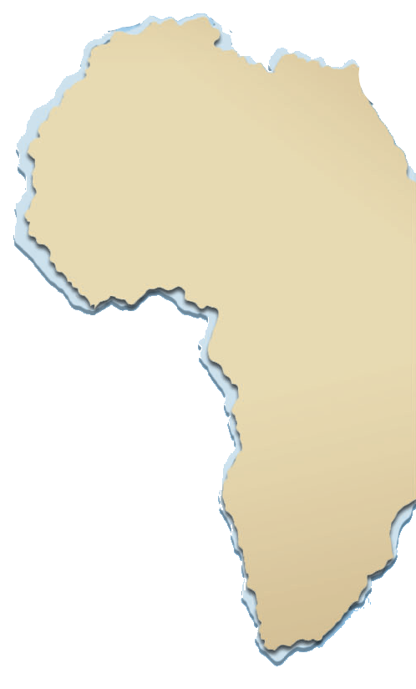
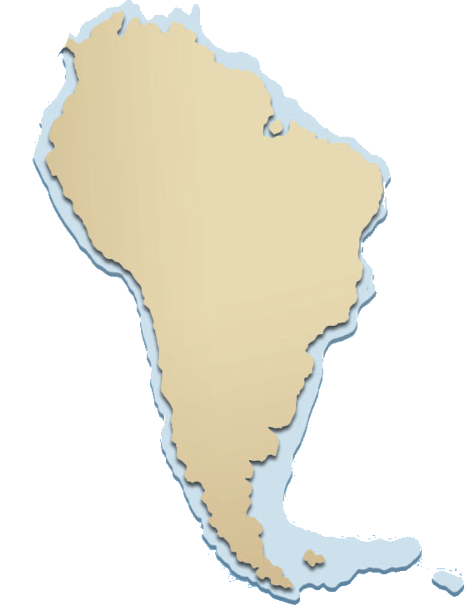
A concordância geométrica das linhas de costa da Europa e da África com as linhas de costa das Américas do Norte e do Sul intrigou os cientistas durante séculos.
África
Continentes
linhas de costa
e plataformas continentais
América
do Sul
2/4

Slide 3
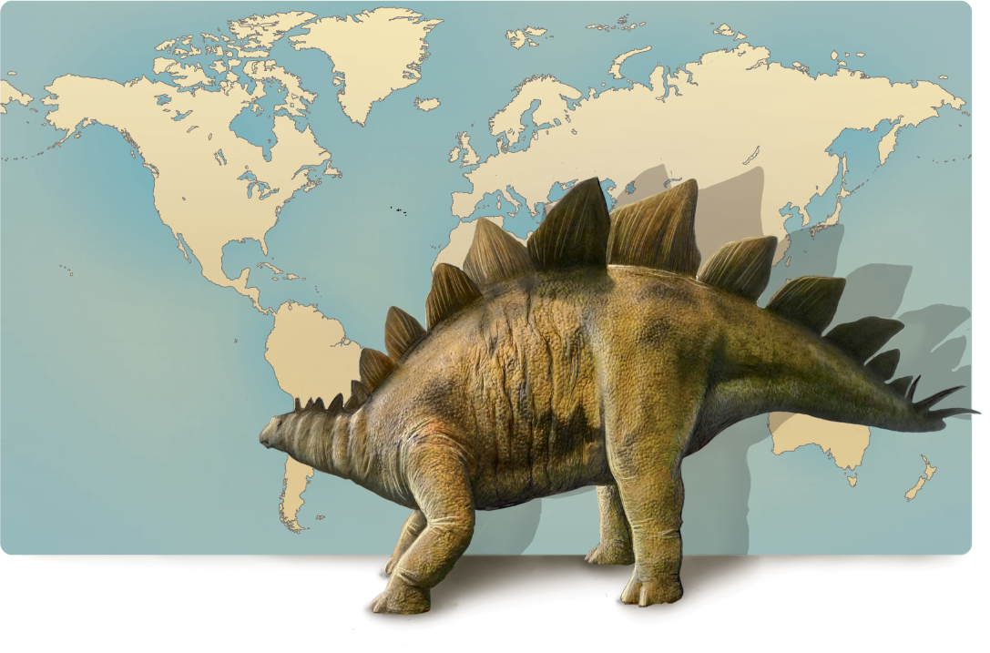
Casal Novo
Morrinson
A descoberta de fósseis de estegossauro em Morrison e no Casal Novo é uma evidência da proximidade destas regiões durante o Jurássico (199 M.a. a 145 M.a.).
3/4

Slide 4
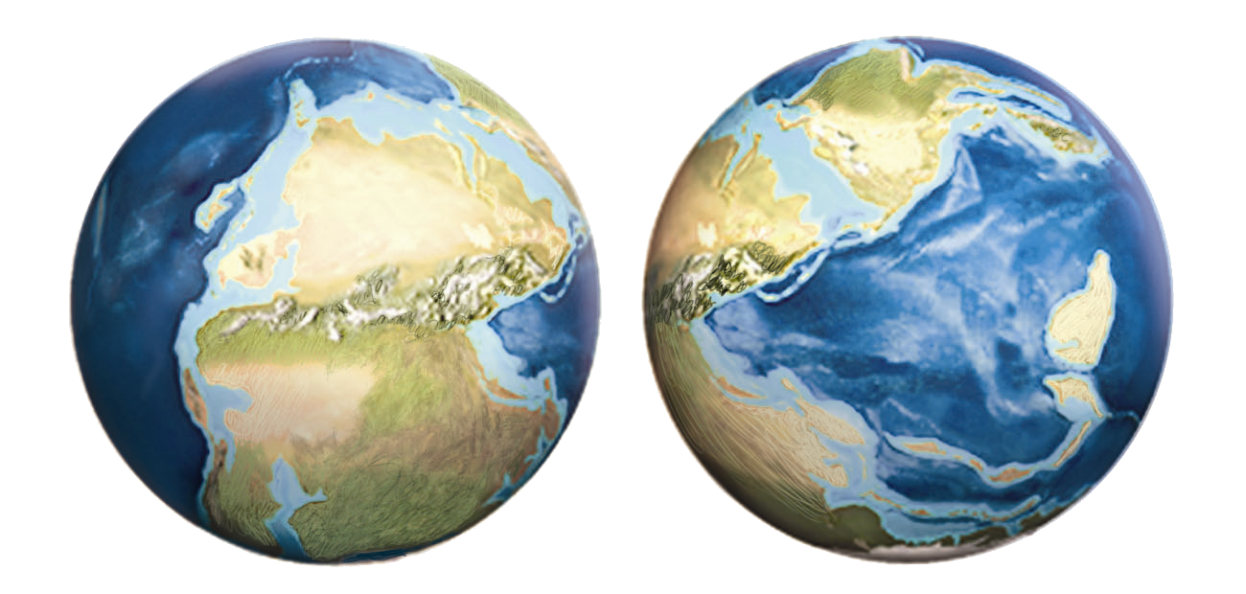
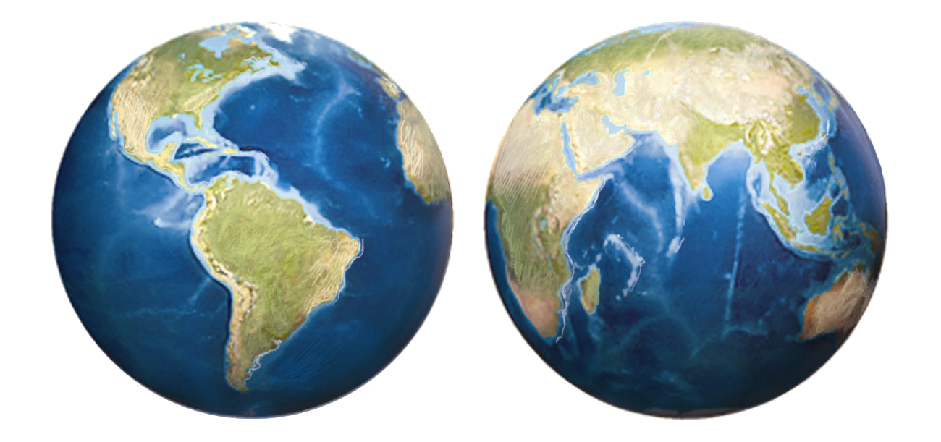
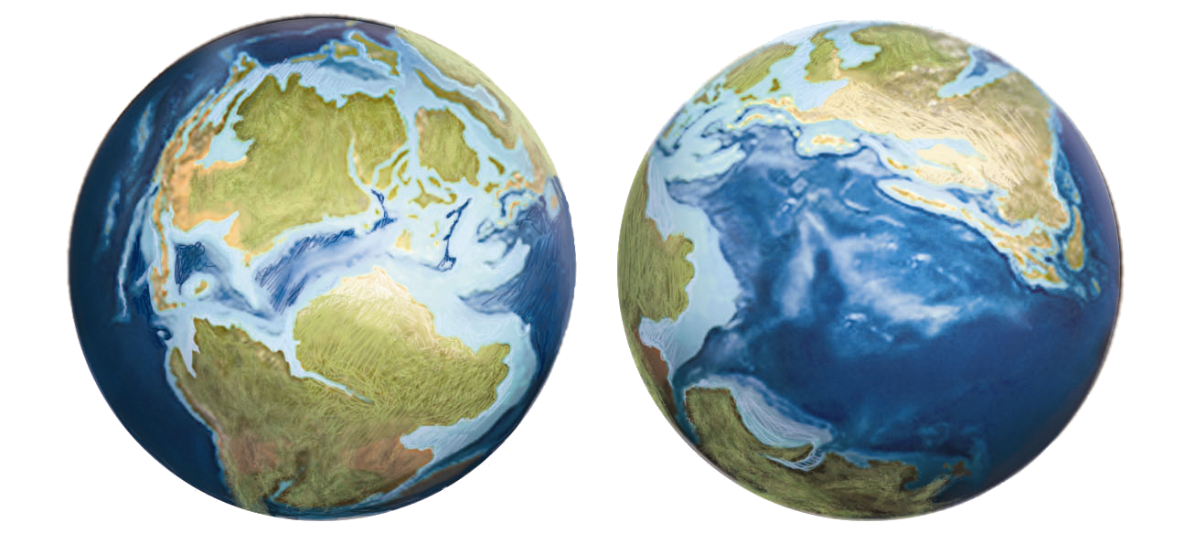
A Terra há 150 M.a.
Continentes e oceanos atuais
A Terra há 240 M.a.
Segundo a teoria da deriva dos continentes, proposta por Wegener, os continentes atuais separaram-se de uma única massa continental, a Pangeia, tendo-se deslocado para as posições geográficas que agora ocupam.
4/4

